Slide 1
ЕГЭ-2022 по английскому языку
Задания, требования и изменения

Slide 2
Изменения в КИМ ЕГЭ-2022
Раздел «Письменная речь»:
— в задании 39 нужно написать электронное письмо другу по переписке. Изменили вид письменного сообщения и критерии оценивания. Максимальный был за задание не изменили — 6 баллов;

Slide 3
Изменения в КИМ ЕГЭ-2022
— в задании 40 нужно написать развернутое высказывание с элементами рассуждения на основе таблицы или диаграммы и выразить свое мнение. Это задание альтернативное, можно выбрать один из двух вариантов. Изменились критерии оценивания, но максимальный балл тот же — 14.

Slide 4
Изменения в КИМ ЕГЭ-2022
Раздел «Говорение»:
— в задании 2 сократили количество вопросов, которые задает участник экзамена. Теперь их 4, а не 5. Максимальный балл за задание — 4;
— в задании 3 необходимо ответить на 5 вопросов условного интервью. Каждый ответ оценивается от 0 до 1 балла. Максимальный балл за задание — 5;

Slide 5
Изменения в КИМ ЕГЭ-2022
Раздел «Говорение»:
— в задании 4 участник экзамена отправляет голосовое сообщение другу, с которым делает проект. В сообщении нужно описать две иллюстрации, объяснить причину их выбора и высказать свое мнение. Изменились критерии оценивания. Максимальный балл за задание — 10.

Slide 6
Изменения в КИМ ЕГЭ-2022
Увеличили время выполнения заданий письменной части экзамена на 10 минут. Теперь оно составляет 3 часа 10 минут.
Увеличили время выполнения заданий устной части экзамена на 2 минуты. Теперь оно составляет 17 минут.

Slide 7
На что обратить внимание
Время
Дополнительное оборудование
Первичный балл
Содержательные разделы предмета
Задания

Slide 8
Время выполнения работы (письменная часть)
3 часа 10 минут (190 минут)
Для учеников с ОВЗ, детей-инвалидов и инвалидов – 4 часа 40 минут (280 минут)

Slide 9
Время выполнения работы (устная часть)
17 минут
Для учеников с ОВЗ, детей-инвалидов и инвалидов – 47 минут

Slide 10
Дополнительное оборудование (письменная часть)
Техническое средство, которое обеспечивает качественное воспроизведение аудиозаписей в аудитории на компакт-дисках (СD) для выполнения заданий раздела 1 «Аудирование».

Slide 11
Дополнительное оборудование (устная часть)
Компьютер без доступа к сети Интернет с предустановленным специальным программным обеспечением
Гарнитура со встроенным микрофоном.
Для проведения устной части экзамена могут использоваться лингафонные кабинеты с соответствующим оборудованием

Slide 12
Первичный балл
Максимальный первичный балл – 100
За выполнение письменной части работы – 80
За выполнение устной части работы – 20

Slide 13
Распределение заданий по разделам работы
Разделы | Кол-во заданий в КИМ-2022
Раздел 1 «Аудирование» | 9
Раздел 2 «Чтение» | 9
Раздел 3 «Грамматика и лексика» | 20
Раздел 4 «Письменная речь» | 2
Раздел 5 «Говорение» | 4

Slide 14
Задания (письменная часть)
Экзаменационная работа содержит 40 заданий письменной части
№ 1-38. Разделы «Аудирование», «Чтение», «Грамматика и лексика» – Задания с кратким ответом
Максимальное количество баллов – 60
№ 39-40. Раздел «Письменная речь» – Задания с развернутым ответом
Максимальное количество баллов – 20

Slide 15
Задания (устная часть)
Экзаменационная работа содержит 4 задания устной части
№ 1 – Чтение текста вслух
Максимальное количество баллов – 1
№ 2 – Участие в диалоге–расспросе
Максимальное количество баллов – 4

Slide 16
Задания (устная часть)
№ 3 – Участие в диалоге-интервью
Максимальное количество баллов – 5
№4 – Создание связного монологического высказывания с элементами рассуждения
Максимальное количество баллов – 10

Slide 17
ПИСЬМЕННАЯ ЧАСТЬ

Slide 18
Раздел 4. «Письменная речь» Задание №39
Электронное письмо личного характера в ответ на письмо-стимул
Максимальное количество баллов за выполнение задания – 6

Slide 19
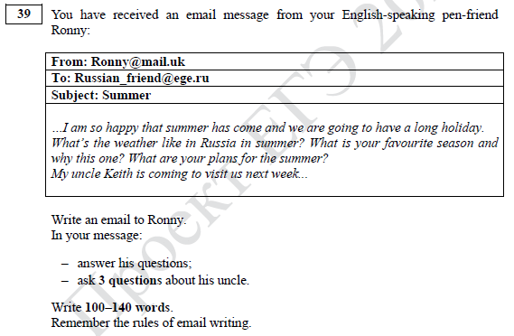
Раздел 4. «Письменная речь» Задание №39

Slide 20
Раздел 4. «Письменная речь» Задание №39. Критерии оценивания
Задание оценивается по критериями К1-К3. Везде внесены уточнения.
Добавлена дополнительная схема оценивания.

Slide 21
Раздел 4. «Письменная речь» Задание №39. Критерии оценивания
Баллы | Решение коммуникативной задачи (К1)
2 | Задание выполнено полностью: содержание отражает все аспекты, указанные в задании (даны полные и точные ответы на все вопросы, заданы правильно 3 вопроса по указанной теме); стилевое оформление речи выбрано правильно с учетом цели высказывания и адресата; соблюдены принятые в языке нормы вежливости (допускается 1 неполный или неточный аспект)

Slide 22
Раздел 4. «Письменная речь» Задание №39. Критерии оценивания
Баллы | Решение коммуникативной задачи (К1)
1 | Задание выполнено не полностью: содержание отражает не все аспекты, указанные в задании (все случаи, не указанные в оценивании на 2 балла и 0 баллов)
0 | Задание не выполнено: 3 и более аспекта содержания отсутствуют, ИЛИ 6 аспектов раскрыты неполно/неточно, ИЛИ 1 аспект не раскрыт и 4–5 раскрыты неполно/неточно, ИЛИ ответ не соответствует требуемому объему

Slide 23
Раздел 4. «Письменная речь» Задание №39. Критерии оценивания
Баллы | Организация текста (К2)
2 | Высказывание логично; средства логической связи использованы правильно; текст верно разделен на абзацы; структурное оформление текста соответствует нормам, принятым в стране изучаемого языка (допускается 1 ошибка в организации текста)
1 | Имеются 2–3 ошибки в организации текста
0 | Имеются 4 и более ошибки в организации текста

Slide 24
Раздел 4. «Письменная речь» Задание №39. Критерии оценивания
Баллы | Языковое оформление текста (К3)
2 | Используемый словарный запас и грамматические структуры соответствуют базовому уровню сложности задания, орфографические и пунктуационные ошибки практически отсутствуют (допускаются 1–2 лексико-грамматические ошибки И/ИЛИ 1–2 орфографические и пунктуационные ошибки)
1 | Используемый словарный запас и грамматические структуры не полностью соответствуют базовому уровню сложности задания: Имеются 3–4 лексико-грамматические ошибки И/ИЛИ имеются 3–4 орфографические и пунктуационные ошибки

Slide 25
Раздел 4. «Письменная речь» Задание №39. Критерии оценивания
Баллы | Языковое оформление текста (К3)
0 | Используемый словарный запас и грамматические структуры не соответствуют базовому уровню сложности задания: имеются 5 и более лексико-грамматических ошибок, И/ИЛИ имеются 5 и более орфографических и пунктуационных ошибок

Slide 26
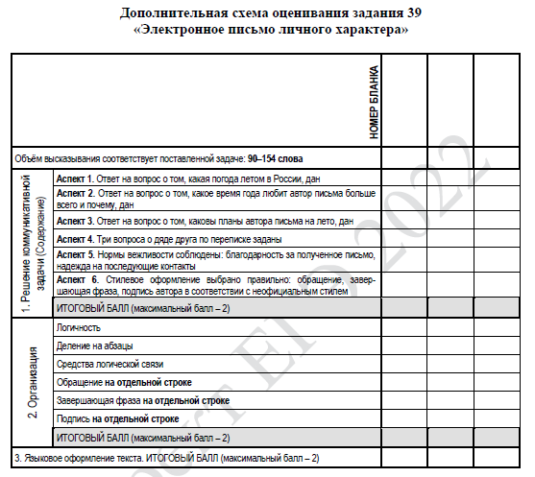
Раздел 4. «Письменная речь» Задание №39. Критерии оценивания

Slide 27
Раздел 4. «Письменная речь» Задание №40
Письменное высказывание с элементами рассуждения на основе таблицы/диаграммы
Максимальное количество баллов за выполнение задания – 14

Slide 28
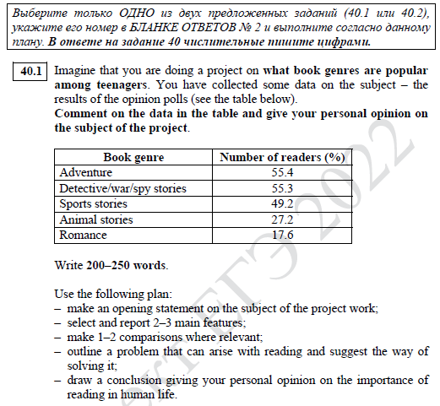
Раздел 4. «Письменная речь» Задание №40

Slide 29
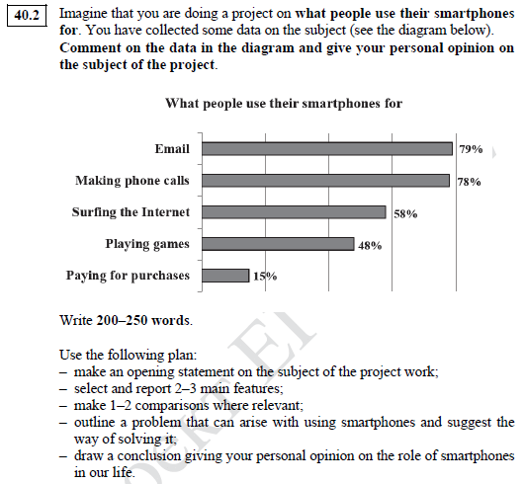
Раздел 4. «Письменная речь» Задание №40

Slide 30
Раздел 4. «Письменная речь» Задание №40. Критерии оценивания
Задание оценивается по критериями
К1-К5. Внесены уточнения в критерии
К1-К2.
Добавлена дополнительная схема оценивания.

Slide 31
Раздел 4. «Письменная речь» Задание №40. Критерии оценивания
Баллы | Решение коммуникативной задачи (К1)
3 | Задание выполнено полностью: содержание отражает полно и точно все аспекты, указанные в задании; стилевое оформление речи выбрано правильно (допускается 1 неполный/неточный аспект и 1 нарушение нейтрального стиля)
2 | Задание выполнено в основном: 1 аспект не раскрыт (остальные раскрыты полно), ИЛИ 1 аспект не раскрыт, и 1 раскрыт неполно/неточно, ИЛИ 2–3 аспекта раскрыты неполно/неточно; стилевое оформление речи в основном правильно (допускаются 2–3 нарушения нейтрального стиля)

Slide 32
Раздел 4. «Письменная речь» Задание №40. Критерии оценивания
Баллы | Решение коммуникативной задачи (К1)
1 | Задание выполнено не полностью: 1 аспект не раскрыт, и 2–3 раскрыты неполно/неточно, ИЛИ 2 аспекта не раскрыты (остальные раскрыты полно), ИЛИ 2 аспекта содержания не раскрыты и 1 раскрыт неполно/неточно, ИЛИ 4–5 аспектов раскрыты неполно/неточно; имеются ошибки в стилевом оформлении речи (допускаются 4 нарушения нейтрального стиля)
0 | Задание не выполнено: все случаи, не указанные в оценивании на 1, 2 и 3 балла, ИЛИ ответ не соответствует требуемому объему, ИЛИ более 30% ответа имеет непродуктивный характер (т.е. текстуально совпадает с опубликованным источником)

Slide 33
Раздел 4. «Письменная речь» Задание №40. Критерии оценивания
Баллы | Организация текста (К2)
3 | Высказывание логично, средства логической связи использованы правильно, структура текста соответствует предложенному плану, текст правильно разделен на абзацы (допускается 1 ошибка)
2 | Имеются 2–4 ошибки в организации текста
1 | Имеются 5–6 ошибок в организации текста
0 | В высказывании имеются 7 и более ошибок в организации текста, И/ИЛИ предложенный план ответа полностью не соблюдается, И/ИЛИ деление на абзацы отсутствует

Slide 34
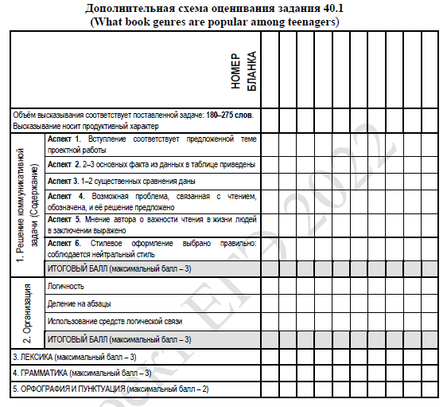
Раздел 4. «Письменная речь» Задание №40. Критерии оценивания

Slide 35
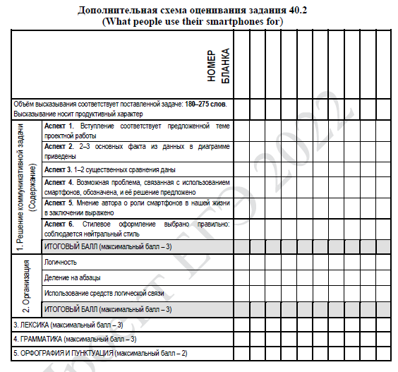
Раздел 4. «Письменная речь» Задание №40. Критерии оценивания

Slide 36
УСТНАЯ ЧАСТЬ

Slide 37
Раздел 5. «Говорение» Задание №2
Изменилось количество вопросов, на которые отвечает ученик:
КИМ-2021 – 5 вопросов,
КИМ-2022 – 4 вопроса.
Максимальный балл за задание – 4 (ранее – 5).

Slide 38
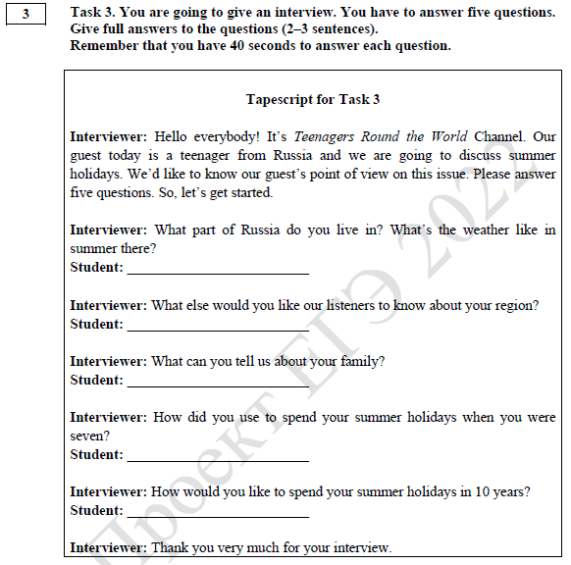
Раздел 5. «Говорение» Задание №3
Изменился формат задания и критерии оценивания.
Вместо описания фотографии ученик отвечает на вопросы условного интервью.
Максимальный балл за задание – 5

Slide 39
Раздел 5. «Говорение» Задание №3. Критерии оценивания
Задания 3 и 4 КИМ-2022 оцениваются по разным критериям (в КИМ-2021 критерии были общими).
В задании 3 оценивается отдельно ответ на каждый из пяти вопросов интервью
Баллы | 1 | 0
Вопросы 1–5 | Дан полный и точный ответ на заданный вопрос (не менее 2 фраз); возможные фонетические, лексические и грамматические погрешности не затрудняют восприятия | Ответ на вопрос не дан, ИЛИ содержание ответа не соответствует вопросу, ИЛИ ответ содержит менее 2 фраз, ИЛИ фонетические и лексические ошибки препятствуют коммуникации (в том числе, когда ответ носит характер набора слов)

Slide 40
Раздел 5. «Говорение» Задание №4
Изменился формат задания и разработаны критерии оценивания.
Максимальный балл за задание – 10

Slide 41
Раздел 5. «Говорение» Задание №4. Критерии оценивания
Задания 4 КИМ-2022 оценивается по трем критериям:
Решение коммуникативной задачи (содержание)* – максимум 4 балла.
Организация высказывания – максимум 3 балла.
Языковое оформление высказывания – максимум 3 балла.
*Примечание. При получении экзаменуемым 0 баллов по критерию «Решение коммуникативной задачи» все задание оценивается в 0 баллов.

Slide 42
Раздел 5. «Говорение» Задание №4. Критерии оценивания
Баллы | Решение коммуникативной задачи (содержание)
4 | Коммуникативная задача выполнена полностью – содержание полно, точно и развернуто отражает все 5 аспектов, указанных в задании: минимум 2 детали, связанные с темой проекта, в описании каждой фотографии; минимум 2 важных различия, связанных с темой проекта (допускается 1 неполный аспект; 12–15 фраз; 2–3 фразы по каждому пункту плана)
3 | Коммуникативная задача выполнена в основном: 1 аспект не рас- крыт (остальные раскрыты полно), ИЛИ 1 аспект не раскрыт и 1 раскрыт неполно/неточно, ИЛИ 2–3 аспекта раскрыты неполно/неточно (12–15 фраз; 2–3 фразы по каждому пункту плана)

Slide 43
Раздел 5. «Говорение» Задание №4. Критерии оценивания
Баллы | Решение коммуникативной задачи (содержание)
2 | Коммуникативная задача выполнена не полностью: 2 аспекта не раскрыты (остальные раскрыты полно), ИЛИ 1 аспект не раскрыт и 2 раскрыты неполно/неточно, ИЛИ 4 аспекта раскрыты неполно/неточно (10–12 фраз)
1 | Коммуникативная задача выполнена частично: 2 аспекта содержания не раскрыты и 1 раскрыт неполно/неточно, ИЛИ все аспекты раскрыты неполно/неточно (8–10 фраз)
0 | Коммуникативная задача выполнена менее чем на 50%: 3 и более аспекта содержания не раскрыты, ИЛИ 2 аспекта не раскрыты и более 1 аспекта раскрыто неполно/неточно, ИЛИ 1 аспект не раскрыт и остальные раскрыты неполно/неточно, ИЛИ объем высказывания – 7 и менее фраз

Slide 44
Раздел 5. «Говорение» Задание №4. Критерии оценивания
Баллы | Организация высказывания
3 | Высказывание логично; имеет завершенный характер (имеются вступительная с обращением к другу и заключительная фразы); средства логической связи используются правильно (допускаются 1–2 ошибки в организации высказывания)
2 | Допускаются 3–4 ошибки в организации высказывания
1 | Допускаются 5–6 ошибок в организации высказывания
0 | Допущено 7 и более ошибок в организации высказывания

Slide 45
Раздел 5. «Говорение» Задание №4. Критерии оценивания
Баллы | Языковое оформление высказывания
3 | Используемый словарный запас, грамматические структуры, фонетическое оформление высказывания соответствуют поставленной задаче (допускается не более 3 негрубых лексико-грамматических ошибок И/ИЛИ не более 3 негрубых фонетических ошибок)
2 | Используемый словарный запас, грамматические структуры, фонетическое оформление высказывания в основном соответствуют поставленной задаче (допускается не более 4–5 лексико-грамматических (из них не более 2 грубых) И/ИЛИ не более 4–5 фонетических ошибок (из них не более 2 грубых))

Slide 46
Раздел 5. «Говорение» Задание №4. Критерии оценивания
Баллы | Языковое оформление высказывания
1 | Языковое оформление частично соответствует поставленной задаче (допускается не более 6–7 лексико-грамматических (из них не более 3 грубых) И/ИЛИ не более 6–7 фонетических ошибок (из них не более 3 грубых))
0 | Понимание высказывания затруднено из-за многочисленных ошибок (допускается не более 8 лексико-грамматических (из них не более 4 грубых) И/ИЛИ не более 8 фонетических ошибок (из них не более 4 грубых)) ИЛИ ответ носит характер набора слов

